Slide 1
Подготовка к ОГЭ по биологии
Раздел «Растения»
Новикова Светлана Викторовна
Учитель биологии МБОУ СОШ №22
Им. Героя Советского Союза Г. Г. Шумейко
МО Гулькевичский район

Slide 2
Ботаника - наука о растениях
Ботаника (от греч. «ботане» – зелень, трава) – это наука о растениях, изучающая их внешнее и внутреннее строение, процессы их жизнедеятельности, значение и распространение в природе, взаимодействие растений и окружающей среды.
Основные признаки растений:
Автотрофный тип питания – растения способны синтезировать органические вещества из неорганических в процессе фотосинтеза.
Особенности строения клетки: наличие жесткой клеточной оболочки из целлюлозы и пектиновых веществ, центральной вакуоли, пластид. В клетках высших растений отсутствует клеточный центр.
Поглощение веществ только в виде жидкостей или газов.
Неспособность к передвижению (искл.: некоторые одноклеточные водоросли).
Рост в течение всей жизни.

Slide 3
Высшие и низшие растения
По морфологической организации выделяют две группы растений: высшие и низшие. Тело низших растений не разделено на органы и ткани, оно представлено одной клеткой или слоевищем (многоклеточное образование). Большинство низших растений обитает в воде. Согласно современным представлениям, к низшим растениям относятся только водоросли.
Высшие растения имеют органы и ткани и преимущественно обитают на суше (хотя встречаются виды, обитающие в воде). К ним относятся споровые (мохообразные и папоротникообразные) и семенные растения (голосеменные и покрытосеменные).

Slide 4
Значение растений
Выделение кислорода, необходимого для дыхания живых организмов.
Переводят энергию Солнца в энергию химических связей (космическая роль).
Начальное звено цепей питания.
Употребляются в пищу.
Декоративное.
Используются в строительстве.
Топливо.
Сырье для текстильной, химической, бумажной, парфюмерной и косметической промышленности.
Получение лекарств.

Slide 5
Жизненные формы растений
Жизненная форма растения – это внешний облик растения, отражающий приспособленность к определенным условиям среды обитания. Выделяют 4 основные жизненные формы:
Дерево – это многолетнее растение с одним главным стеблем (стволом) и совокупностью боковых побегов, образующих крону. Стебель обычно одревесневший и прямостоячий. Продолжительность жизни может достигать несколько тысяч лет.
Кустарник – это многолетнее растение с несколькими стеблями (стволиками). Стебель обычно также одревесневший и прямостоячий. Продолжительность жизни отдельного стволика составляет от 2 (малина) до 20-25 лет (орешник), но общая продолжительность жизни всего растения может составлять несколько сотен лет. Необходимо отметить, что в зависимости от условий произрастания, некоторые растения могут быть либо кустарниками, либо деревьями (например, рябина).

Slide 6
Жизненные формы растений сл.2
Кустарничек – это небольшие кустарники, не превышающие в высоту50 см (в среднем – 10-30 см). Часто они имеют длинные корневища. Продолжительность жизни отдельных кустиков составляет в среднем 5-10 лет, растение в целом может существовать несколько сотен лет. К кустарничкам относятся черника, брусника, клюква, мирт, вереск.
Травы – это растения, имеющие неодревесневший стебель. В умеренном поясе надземные побеги трав чаще всего живут всего один вегетационный период, после чего отмирают. По продолжительности жизни травы делят на однолетние, двулетние и многолетние. Однолетние травы за один сезон проходят один или несколько циклов развития от семени до взрослого растения, которое после образования плодов погибает (пастушья сумка, ярутка). Двулетние травы в первый год существования формируют только вегетативные органы, а на второй год образуют генеративные органы и после образования плодов погибают (морковь, свекла, капуста). Многолетние травы живут несколько десятков лет, ежегодно образуя новые надземные побеги, отмирающие в конце вегетационного периода. К многолетним травам относится большинство травянистых растений. Самая большая трава — это банан.

Slide 7
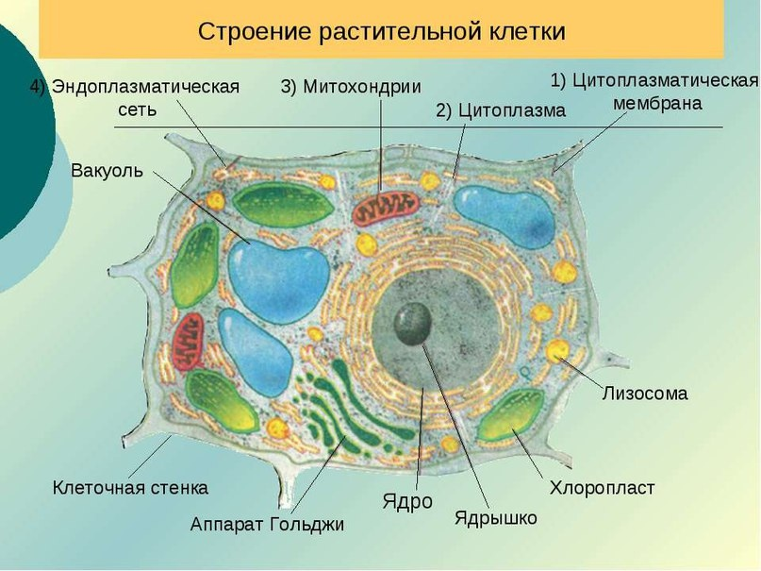
Строение клетки растений
Клетка растений характеризуется наличием оболочки, состоящей из целлюлозы (клетчатки). Оболочка обеспечивает защиту, прочность клетки и растения, форму клетки, участвует в транспорте веществ. Под оболочкой располагается цитоплазматическая мембрана.
Внутри клетки находится цитоплазма с комплексом органоидов, присущих всем эукариотам, и ядро. Необходимо отметить, что в клетке растений содержатся органоиды, не характерные для других эукариот: вакуоль (заполнена клеточным соком) и пластиды

Slide 8
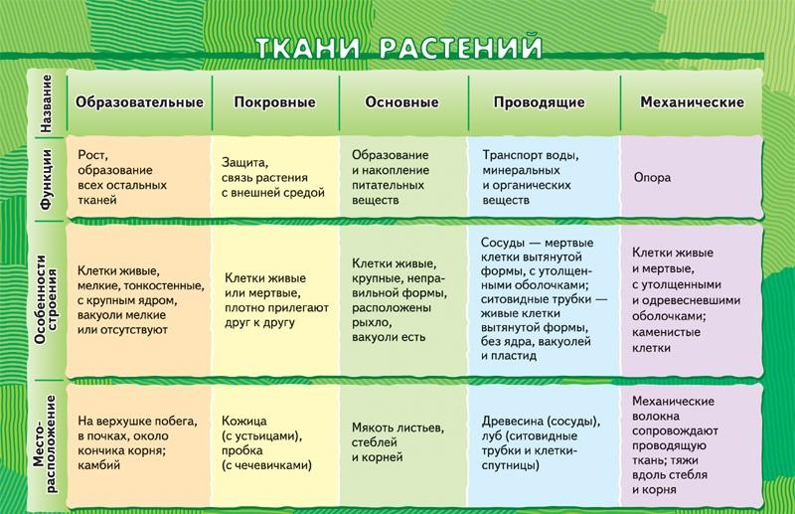
Ткани растений
Ткань – это группа клеток и межклеточного вещества, схожих по строению, происхождению и приспособленная к выполнению одной или нескольких функций.

Slide 9
Образовательные ткани
Они образуют новые клетки и обеспечивают рост растения. Способность к делению сохраняется только у клеток этих тканей. Эти ткани могут сохраняться в течение всей жизни растений. Все образовательные ткани состоят из недифференцированных клеток. Их клетки характеризуются небольшими размерами, тонкой оболочкой, относительно крупным ядром, занимающим центральное положение, отсутствием крупной центральной вакуоли и хлоропластов. Выделяют верхушечные, боковые, вставочные и раневые образовательные ткани.
Верхушечные – находятся на вершине вегетативных органов (побег, корень). Они наращивают соответствующие органы в длину.
Боковые – находятся в стебле и корне (камбий и феллоген). Они определяет рост органа в толщину.
Вставочные находятся в основаниях междоузлий (у злаков). Они обеспечивают быстрый рост побега, имеют временный характер.
Раневые (травматические) возникают при залечивании поврежденных тканей и органов.

Slide 10
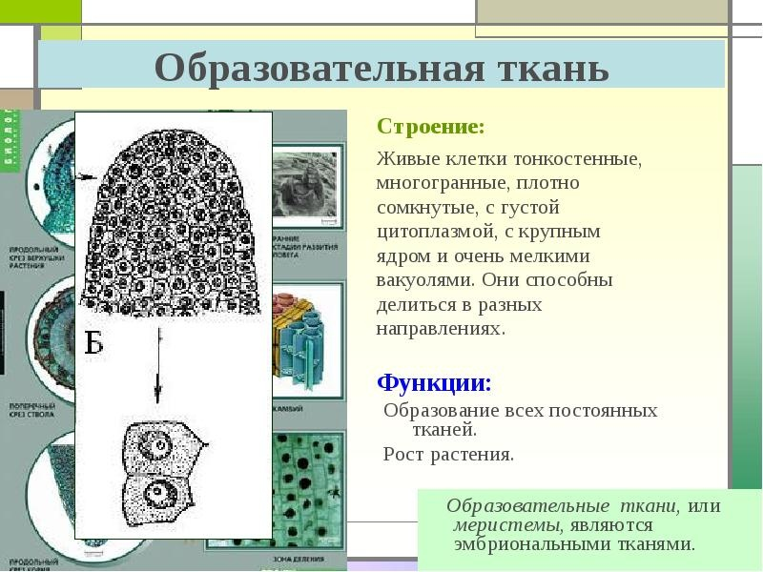
Образовательные ткани

Slide 11
Покровные ткани
Они распо­лагаются на поверхности органов растений. Функции: барьерная, защита от высыхания, повреждения и поедания животными; газообмен, испарение воды, поглощение веществ.
Эпидерма – находится на поверхности листьев, молодых стеблей, цветков. Клетки эпидермы живые, прозрачные и очень прочно соединены друг с другом, межклеточное вещество практически отсутствует. Снаружи находится кутикула (это вещество, состоящее из растительных восков). Эпидерма включает: основные клетки (составляют основную массу; часто эти клетки имеют извилистые стенки для увеличения прочности); устьица (состоят из замыкающих клеток с неравномерно утолщенными оболочками, между которыми находится устьичная щель. Эта щель может изменять свой просвет, регулируя транспирацию и газообмен) и волоски.
Ризодерма –покровная ткань молодого корня. Клетки расположены в один ряд, они живые, с тонкой оболочкой. В зоне всасывания клетки ризодермы образуют выросты – корневые волоски.
Перидерма – образуется на стебле и корне и состоит из нескольких слоев клеток. В умеренном климате у растений появляется в середине лета. В ней выделяют две части: пробку (расположена на поверхности органов и составляет основную массу перидермы; клетки пробки мертвые и плотно прилегают друг к другу), феллоген (боковая образовательная ткань, состоящая из одного слоя клеток; за счет его работы перидерма растет в толщину. В пробке есть участки с рыхло расположенными клетками – чечевичками (служат для газообмена). На зиму чечевички закрываются.
Корка – образуется у большинства деревьев на смену перидерме. Корка состоит из чередующихся слоев пробки и прочих отмерших тканей коры. Все клетки корки мертвые.

Slide 12
Механические ткани
Функции: защитная, поддержание определенного положения органов в пространстве. У водных растений механические ткани развиты слабо или не развиты вообще. Существует две разновидности — колленхима и склеренхима. Колленхима – это первичная механическая ткань молодых побегов, которая состоит из живых клеток с неравномерно утолщенными клеточными стенками, что позволяет расти органу в целом.
Склеренхима состоит из мертвых клеток, с очень толстыми, равномерно утолщенными оболочками. Различают два основных типа склеренхимы: волокна и склереиды. Волокна представляют собой сильно вытянутые клетки, с очень толстой оболочкой и узкой полостью. Волокна, входящие в состав флоэмы, называются лубяными, а входящие в состав ксилемы – древесинными. Склереиды могут быть округлыми, ветвистыми или иной формы.

Slide 13
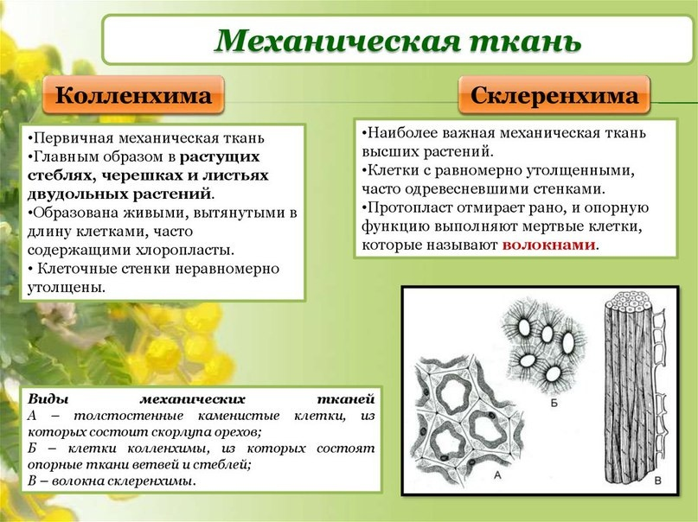
Механические ткани

Slide 14
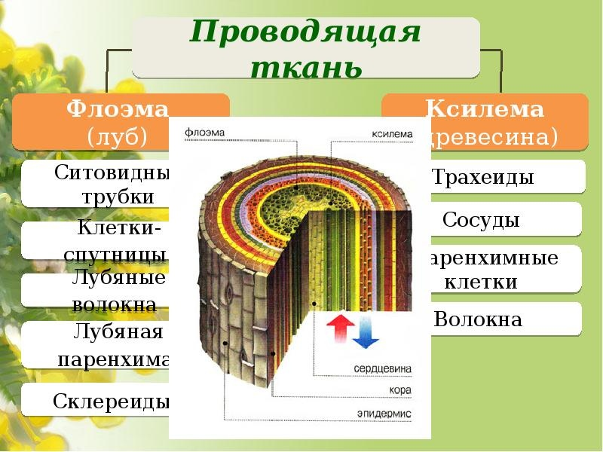
Проводящие ткани
Основная функция – транспорт веществ по растению. Включают две группы – ксилему (древесина) и флоэму (луб). По ксилеме снизу вверх (от корней к листьям – восходящий ток) поднимаются вода с растворенными в ней минеральными веществами; также по ксилеме двигаются органические вещества, синтезируемые в корнях. По флоэме сверху вниз двигаются органические вещества (нисходящий ток); но они могут двигаться и вверх (например, к цветкам, плодам или на вершину побега). Часто ксилема и флоэма располагаются вместе, образуя проводящие пучки.

Slide 15
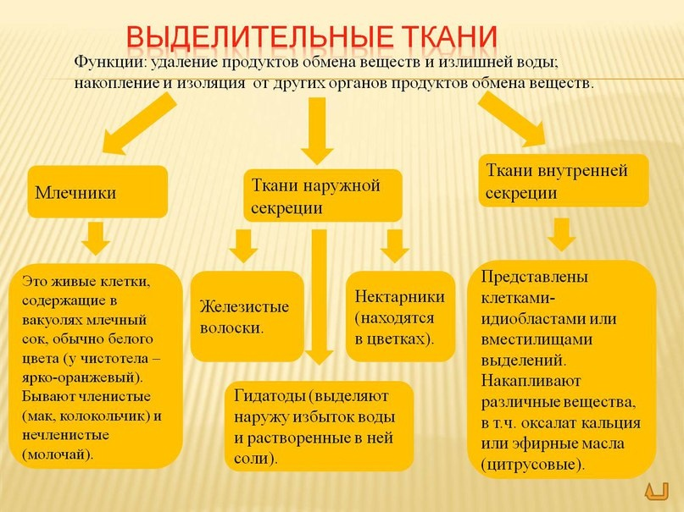
Выделительные ткани
Функции: удаление продуктов обмена веществ и излишней воды; накопление и изоляция от других органов продуктов обмена веществ.

Slide 16
Основные ткани
Ассимиляционная (фотосинтезирующая) – отвечает за фотосинтез. Состоит из клеток, в которых содержится большое число хлоропластов. Эта ткань располагается в листьях и молодых стеблях.
Запасающая – находится чаще всего в корнях и побегах или в специализированных органах (клубни, луковицы или корневища).
Воздухоносная – это ткань с сильно развитыми межклетниками, основная функция которой – вентиляция. Наиболее сильно она развита у растений, погруженных в воду или обитающих на болоте.
Водоносная – это ткань, чаще всего развивающаяся у растений, обитающих в условиях недостаточного увлажнения (кактусы, агавы, алоэ). Ее основная функция – запасание воды.

Slide 17
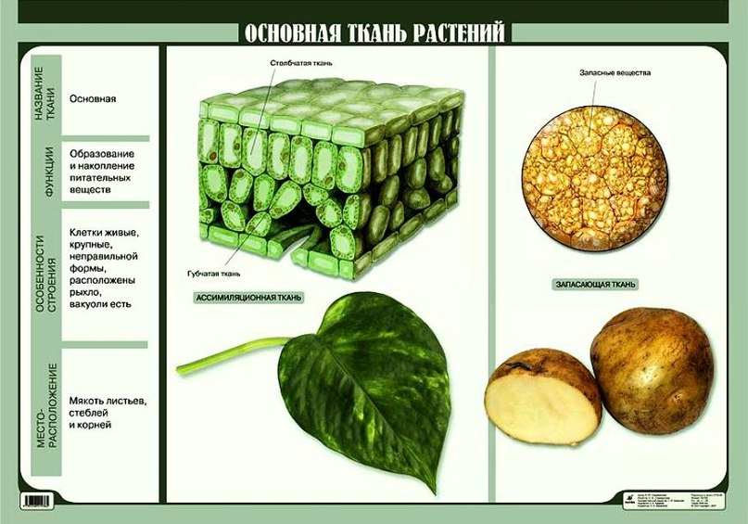
Основные ткани

Slide 18
Вегетативные органы растений
У растений выделяют следующие органы: корень, побег, состоящий из стебля, листьев и почек, цветок, семя, плод. Все вышеперечисленные органы встречаются только у покрытосеменных растений; у голосеменных нет цветка и плода, у папоротникообразных отсутствуют цветок, семя и плод, у мохообразных есть только побег. Корень и побег относятся к вегетативным органам, остальные – к генеративным. Вегетативные органы отвечают за питание и обмен веществ растения, т.е. обеспечивают его существование. Генеративные органы осуществляют семенное размножение растений. Иногда встречается термин «репродуктивные органы» – это органы, служащие для размножения, т.е. к ним можно отнести и вегетативные, и генеративные органы.

Slide 19
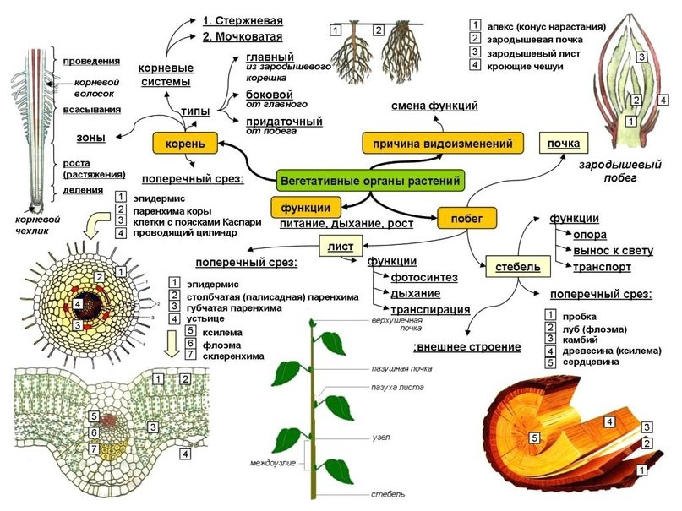
Вегетативные органы растений

Slide 20
Корень
Корень – вегетативный осевой орган растения, обладающий радиальной симметрией и чаще всего находящийся в почве. На корнях растений никогда не образуется генеративных органов и листьев.
Функции:
Поглощение воды и минеральных веществ.
Опора.
Запас питательных веществ.
Синтез органических веществ (фитогормоны, алкалоиды).
Виды корней:
Главный (развивается из зародышевого корешка семени).
Придаточные (развиваются на подземных или надземных частях побега).
Боковые (возникают при боковом ветвлении корней, т.е. они развиваются на главном, придаточных и боковых корнях).

Slide 21
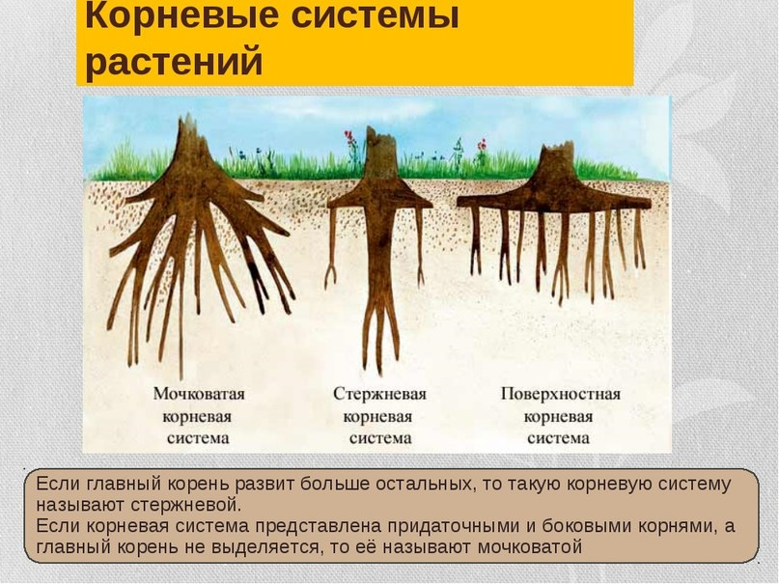
Корень
Все корни растения образуют корневую систему — стержневую или мочковатую. У двудольных растений стержневая корневая система (искл.: подорожник большой), у однодольных – мочковатая. Стержневая – главный корень четко выражен (фасоль, клен). Стержневая корневая система образована в основном главным и боковыми корнями. Мочковатая – главный корень развит слабо или отсутствует (пшеница, лук). Мочковатая корневая система в основном образована придаточными и боковыми корнями.

Slide 22
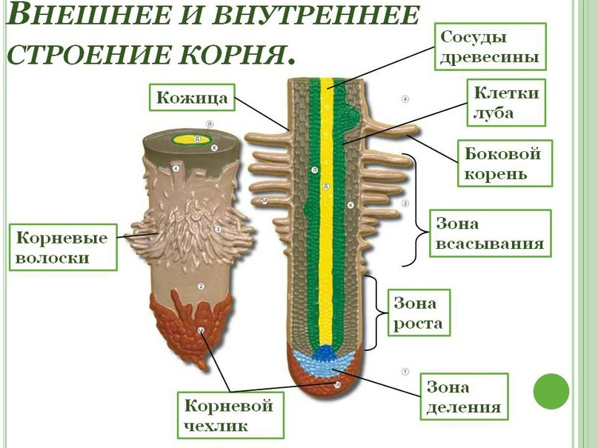
Строение корня.
Строение корня на продольном срезе. Верхушка корня покрыта корневым чехликом (это живые клетки, которые защищают верхушечную меристему корня). Начиная с верхушки корня, выделяют следующие зоны:
Зона деления – находится сразу под чехликом.
Зона роста.
Зона всасывания.
Зона проведения, в которой происходит образование боковых корней.

Slide 23
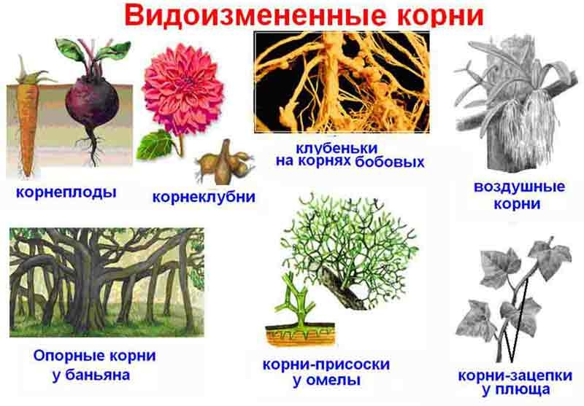
Видоизменения корней
Корнеплод – это орган, в образовании которого участвует нижняя часть стебля и главный корень (морковь, свекла, репа, редис). Основная функция корнеплода – запасание питательных веществ.
Корневые клубни или корневые шишки – это утолщение придаточных корней (георгин, батат, чистяк). Основная функция – запас питательных веществ и вегетативное размножение.
Бактериальные клубеньки (бобовые) – это утолщения на корнях, внутри которых находятся бактерии. Бактерии переводят азот из атмосферы в вещества, которые усваиваются растением; растение дает бактериям органические вещества, т.е. это пример симбиоза.

Slide 24
Побег
Это орган, состоящий из стебля, листьев и почек и чаще всего располагающийся в наземно-воздушной среде. Узел – это участок стебля, на котором находится лист и пазушная почка.
Междоузлие – это участок стебля между двумя соседними узлами. Угол, образованный листом и расположенным выше стеблем, называется пазухой листа.
Типы побегов
Прямостоячие – стебель занимает вертикальное положение.
Стелющиеся – стебель занимает горизонтальное положение.
Ползучие – стебель занимает горизонтальное положение, и на нем образуются придаточные корни (луговой чай).
Вьющиеся (фасоль).
Цепляющиеся (чина).
В зависимости от степени выраженности междоузлий: укороченные и удлиненные.

Slide 25
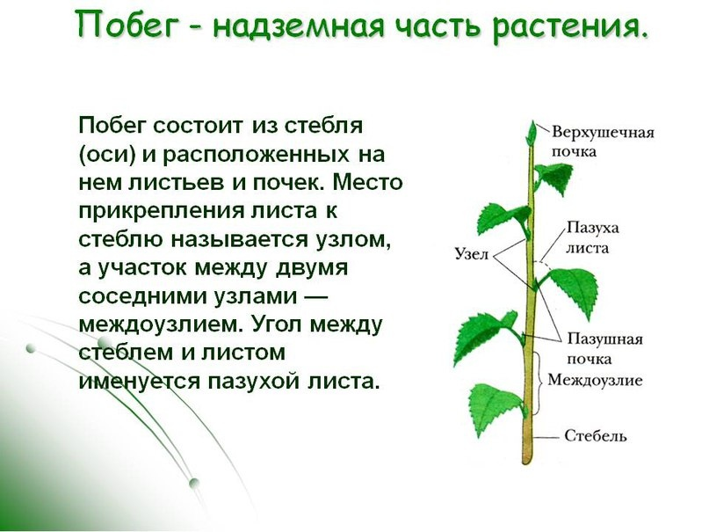
Побег

Slide 26
Почка
Почка – это зачаточный побег.
Виды почек
По положению на стебле бывают верхушечные (на вершине побега) и боковые или пазушные почки (расположены в пазухе листьев).
По наличию или отсутствию почечных чешуй – закрытые (почечные чешуи есть – дуб, тополь, липа) или открытые почки (почечных чешуй нет – клевер, крушина, элодея).
По характеру внутреннего содержимого – вегетативные, генеративные (цветочные, у вишни) и смешанные почки (бузина, сирень). Вегетативные почки содержат зачатки только вегетативных органов, генеративные – только генеративных, смешанные – и генеративных, и вегетативных.
Придаточные почки. Они находятся на междоузлиях стеблей, на листьях и на корнях.
Спящие почки, располагающиеся на стебле, но не раскрывающиеся сразу после образования. Они являются как бы резервом побега (именно из-за наличия спящих почек тополя формируют новые побеги после сильной обрезки).

Slide 27
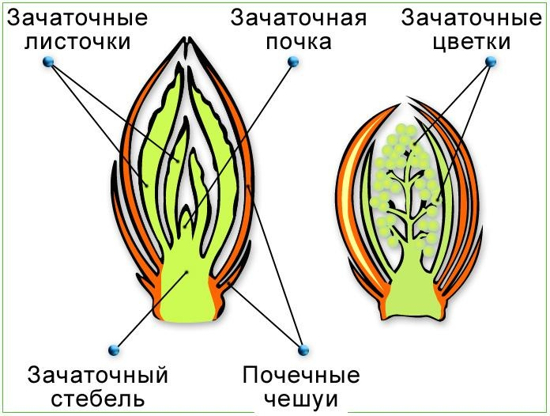
Почка
Строение почки. Снаружи большинство почек покрыты почечными чешуями, которые защищают почку и предохраняют ее внутреннее содержимое от пересыхания. Внутри находятся зачатки всех органов растения: зачаточные листья, зачаточный стебель, зачаточные почки. Также внутри почки могут содержаться зачатки будущих цветков. На вершине зачаточного стебля расположен конус нарастания – это образовательная ткань.

Slide 28
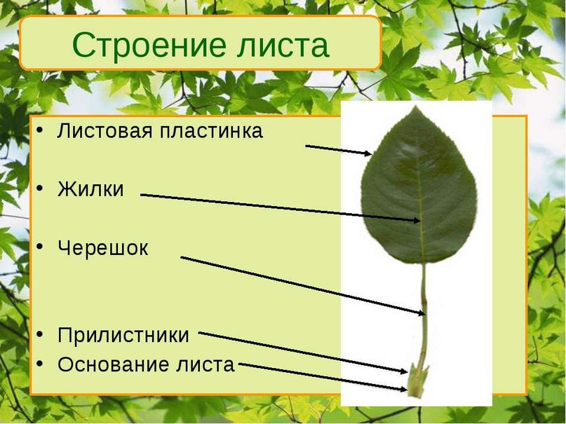
Лист
Лист – это вегетативный орган растения, занимающий боковое положение и осуществляющий воздушное питание растений. В отличие от других вегетативных органов, для листа не характерен неограниченный (т.е. в течение всей жизни) рост. Функции: фотосинтез, испарение воды, газообмен.
Внешнее строение листа. Лист состоит из основания, черешка, листовой пластинки и прилистников. Прилистники могут срастаться, охватывая стебель – при этом образуется раструб (щавель). Основание – это часть листа, с помощью которой лист прикреплен к стеблю. Если основание разрастается и охватывает стебель, то образуется влагалище листа (пшеница, кукуруза, пырей).

Slide 29
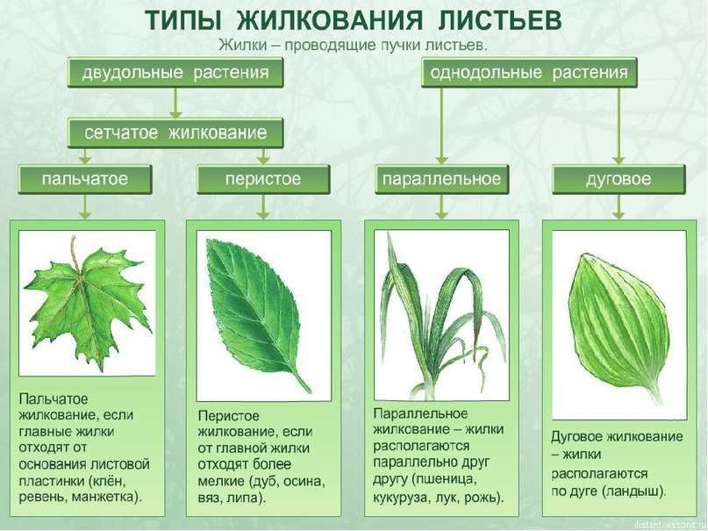
Лист
Типы листьев. В зависимости от количества листовых пластинок, листья делят на простые (одна листовая пластинка, между ней и черешком нет сочленения) и сложные (одна или много листовых пластинок, обособленных от общего черешка). Среди сложных листьев выделяют: тройчатые (клевер, земляника, кислица), пальчатосложные (конский каштан), парноперистые (желтая акация) и непарноперистые (ясень, рябина, шиповник).
Жилкование — это расположение проводящих пучков (жилок) в листовой пластинке. Бывает:
Перистое (сирень, береза, липа).
Пальчатое (манжетка, клен).
Дуговое (подорожник большой, ландыш).
Параллельное (рожь, кукуруза, мятлик).

Slide 30
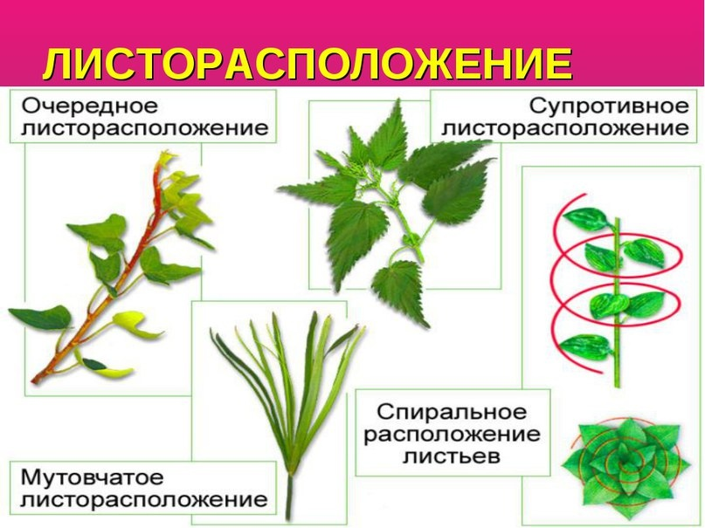
Лист
Листорасположение – это порядок размещения листьев на стебле. Различают:
Очередное листорасположение – от каждого узла отходит только один лист (береза, тополь, дуб).
Супротивное листорасположение – от каждого узла отходит два листа (сирень, клен, бузина).
Мутовчатое листорасположение – от каждого узла отходит три и более листьев (олеандр, вороний глаз, элодея)

Slide 31
Лист
Внутреннее строение листа. Снаружи находится покровная ткань – эпидерма. Устьица располагаются в основном с нижней стороны листа (у водных растений с плавающими листьями (кувшинка), наоборот, устьица, в основном, расположены на верхней стороне листьев). Покровная ткань листа выделяет особый слой, состоящий из восков – кутикулу, что уменьшает испарение с поверхности листа.
Между верхней и нижней эпидермой расположена основная ткань листа, которая состоит из столбчатой и губчатой паренхимы. Столбчатая (палисадная) паренхима расположена под верхней эпидермой и образована клетками, вытянутыми в перпендикулярном направлении к эпидерме. Губчатая паренхима находится под столбчатой тканью и состоит из рыхло расположенных клеток с большим количеством межклетников.
Жилки листа (проводящие пучки) не содержат камбия. Древесина располагается ближе к верхней поверхности листа, а луб – ближе к нижней. Снаружи проводящего пучка обычно располагается механическая ткань.

Slide 32
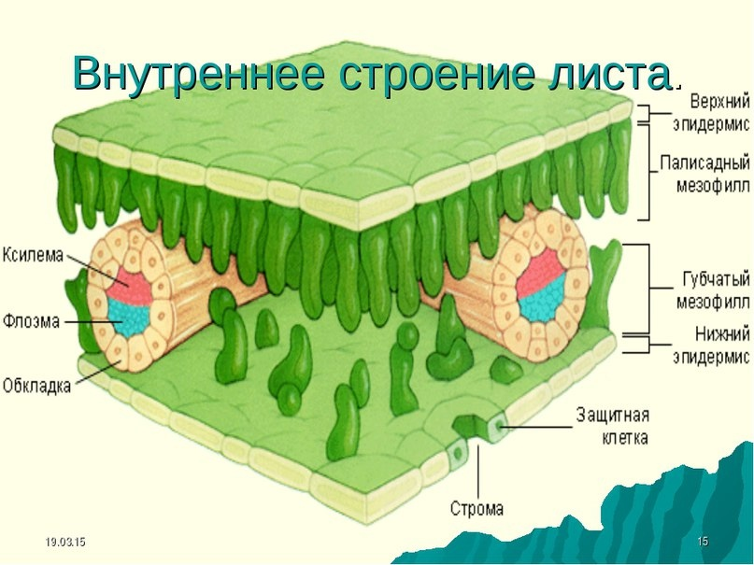
Лист

Slide 33
Лист
Процессы, происходящие в листе
Фотосинтез – это процесс образования органических веществ из неорганических при помощи солнечного света.
Газообмен растений осуществляется в листьях через устьица. Днем в растение поступает и углекислый газ, и кислород, выделяется и кислород, и углекислый газ, т.е. днем в клетках растений параллельно идут два процесса – фотосинтез и дыхание. Ночью фотосинтез не происходит, в клетках происходит дыхание (в основном за счет кислорода, содержащегося в межклетниках).
Испарение воды. Выделение воды растением происходит через устьица эпидермы. При этом происходит охлаждение растения, что спасает от перегрева, кроме того, поддерживается непрерывный ток воды из корней к листьям. От излишнего испарения растения могут защищаться следующим образом: уменьшение и (или) видоизменение листовой пластинки (ковыль, кактус); хорошо развитая кутикула (агава); большое количество волосков в эпидерме (сенполия).
Листопад – это естественное опадение листьев. В связи с этим растения делятся на листопадные и вечнозеленые. Для вечнозеленых растений характерны многолетние листья (листья сосны живут 2-4 года, ели – 5-7 лет). У листопадных растений в конце вегетационного периода ежегодно опадают все листья (дуб, береза, клен). К концу лета – началу осени листья начинают стареть, в них уменьшается интенсивность обмена веществ, начинает разрушаться хлорофилл и хлоропласты, листья приобретают другую окраску (не у всех растений: например, листья сирени остаются зелеными). Между основанием листа и стеблем начинает формироваться отделительный слой клеток, состоящий из мертвых клеток пробки. В пазухе листа в это время окончательно сформировывается почка, после чего лист опадает. След от опавшего листа на стебле называется листовым рубцом. Значение листопада: удаление из организма ненужных веществ; уменьшение испарения, что особенно важно зимой, когда практически прекращается поступление воды из почвы; уменьшение массы побегов и их площади, что снижает количество снега, задерживающегося на ветках, следовательно, уменьшается вероятность поломки побегов.

Slide 34
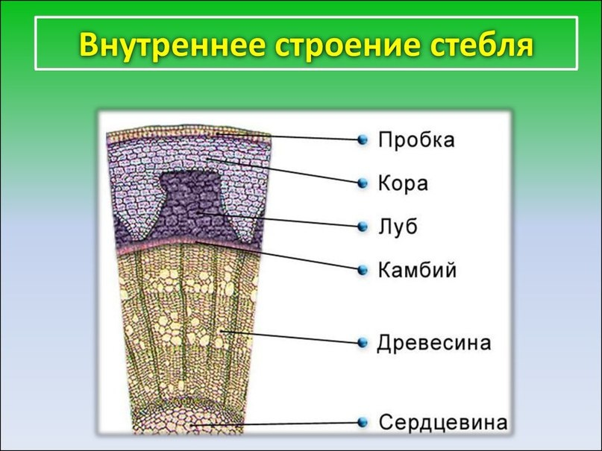
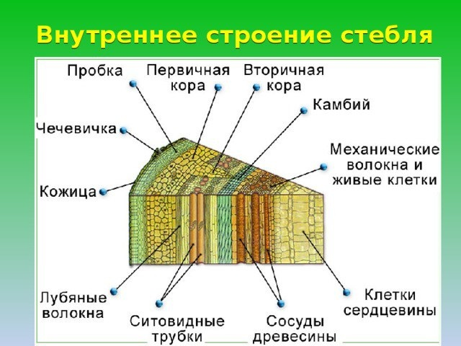
Стебель
Стебель – это осевая часть побега. Функции: опора, транспорт веществ, запас веществ, фотосинтез (у молодых стеблей деревьев и кустарников, а также у трав).

Slide 35
Транспорт веществ
По древесине движется вода с растворенными в ней веществами (в основном это минеральные вещества, но также двигаются органические вещества, которые синтезируются или накапливаются в корнях) снизу вверх. В начале весны по древесине двигается раствор с преобладанием органических веществ.
По лубу движутся растворенные органические вещества в обоих направлениях: от листьев в корни (сверху вниз) и от листьев к плодам и цветкам (снизу вверх).

Slide 36
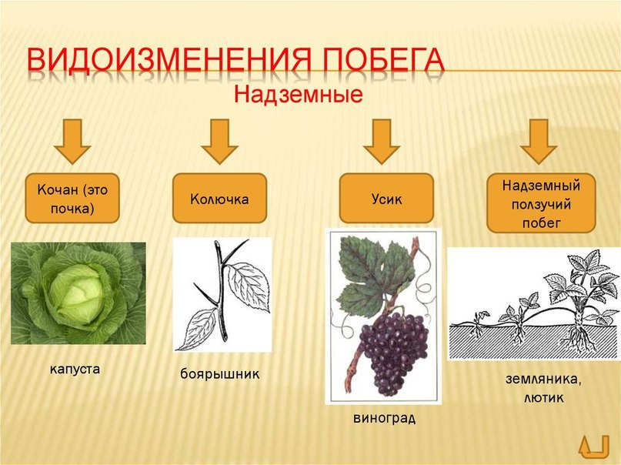
Видоизменения побегов: Надземные
Колючки (боярышник) – выполняют защитные функции.
Усик – это видоизмененный лист (горох) или весь побег (виноград). Функция: закручивание вокруг опоры, удержание побега в вертикальном положении.
Надземный столон – это удлиненный ползучий побег. Он живет меньше года и выполняет функцию вегетативного размножения: на верхушке столона образуется укороченный побег («розетка»), который укореняется, и из него развивается новое растение (живучка, земляника).
Кочан – это видоизмененная почка (капуста).

Slide 37
Видоизменения побегов: Подземные
Подземный столон. Выполняет функцию расселения и вегетативного размножения. Формируется из почек у основания стебля; обычно белого цвета с бесцветными чешуевидными листьями. У таких растений, как картофель, седмичник, на конце столона формируется клубень.
Клубень – сильно утолщенный подземный побег (картофель, топинамбур, хохлатка, седмичник). Выполняет функцию запаса питательных веществ, обеспечивает переживание неблагоприятных условий, вегетативное размножение и возобновление.
Луковица – подземный побег с очень коротким уплощенным стеблем (донцем) и сочными листьями (лилия, тюльпан, лук). Выполняет функции: запас питательных веществ, переживание неблагоприятных условий, возобновление, вегетативное размножение.
Клубнелуковица – подземный побег растений. Имеет сухие, пленчатые листья, а запасные питательные вещества откладываются в стебле (крокус, гладиолус, безвременник).
Корневище – подземный или надземный видоизмененный многолетний побег с чешуевидными или зелеными листьями. Отвечает за размножение, расселение, запас питательных веществ, возобновление и пережидание неблагоприятных условий среды (пырей, ландыш, ирис).

Slide 38
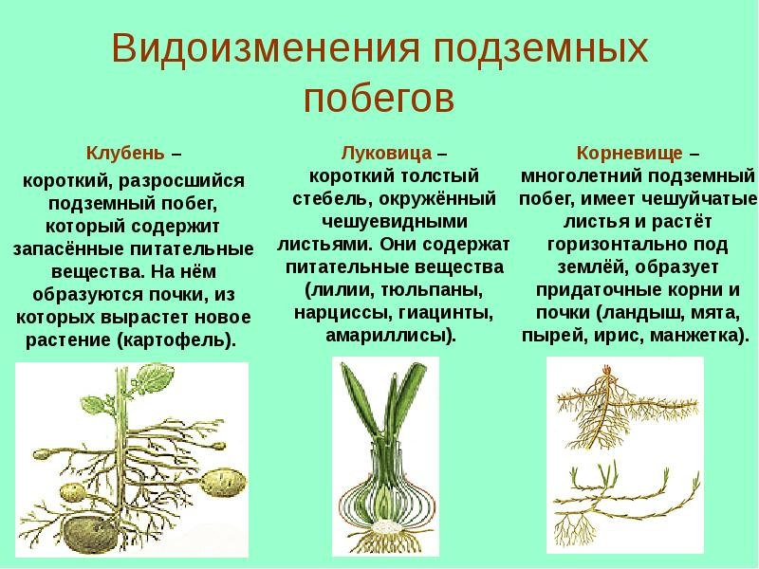
Видоизменения побегов: Подземные

Slide 39
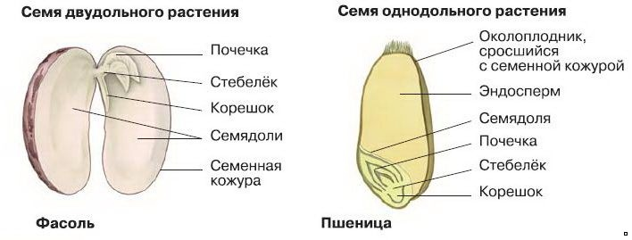
Семя
У покрытосеменных семя возникает из семязачатка, который находится в завязи пестика. Семя отвечает за размножение и расселение растений. Семя содержит в себе зародыш, который развивается из зиготы. Зародыш растений состоит из семядолей (две у двудольных и одна у однодольных), зародышевого корня, зародышевого стебля и зародышевой почки. Семядоля злаков – щиток. Функции семядоли: запас веществ (бобовые, сложноцветные), защита зародышевой почки, фотосинтез (при надземном прорастании) и всасывание питательных веществ из эндосперма (у злаков).
Семена многих однодольных растений (пшеница, рожь) и многих двудольных растений (хурма, перец) характеризуются наличием запасающей ткани – эндосперма (он возникают после слияния одного спермия с ядром центральной клетки зародышевого мешка). Эндосперм характеризуется триплоидным набором хромосом. В созревшем семени эндосперм может отсутствовать, и в этом случае запас веществ находится в семядолях.
Еще одна обязательная составляющая семени – семенная кожура. Она выполняет защитную функцию. На семенной кожуре имеется рубчик – место прикрепления семени к семяножке.

Slide 40
Условия прорастания семян
Кислород. Для дыхания прорастающих семян необходим кислород. Если закрыть стеклом пробирку с проросшими семенами и пустую пробирку и на следующий день внести в обе пробирки горящие спички, то в пробирке с семенами спичка погаснет сразу.
Вода. Она необходима для ускорения обменных процессов, т.к. в составе семени мало воды, что способствует лучшей сохранности семян в неблагоприятных условиях окружающей среды.
Определенная положительная температура. Есть холодостойкие растения (рожь, пшеница, морковь) и теплолюбивые (огурец, томат, кукуруза). У них разные требования к температуре при прорастании семян. Семена холодостойких могут прорастать уже при +1 +4оС, тогда как семена теплолюбивых прорастают при +12 +18оС. Оптимальная температура прорастания – это +15-20оС для холодостойких и +20-25оС для теплолюбивых.

Slide 41
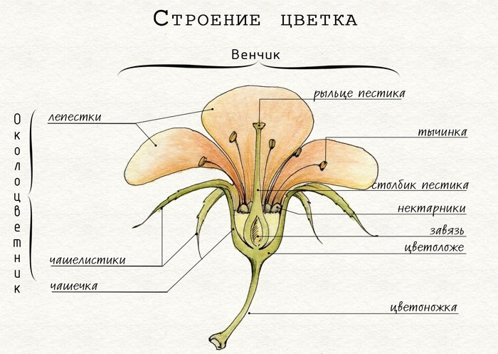
Цветок
Это генеративный орган растений, представляющий собой видоизмененный спороносный побег. Образуется только у покрытосеменных. Большинство цветков развивается на цветоножке. Если ее нет, то цветок называют сидячим.
Строение цветка:
Цветоложе – осевая часть цветка, представляющая собой расширенный участок стебля.
Чашелистики – произошли из листьев, все чашелистики цветка образуют чашечку.
Лепестки – произошли из тычинок, все лепестки образуют венчик.
Тычинки.
Пестики.

Slide 42
Цветок
Тычинка состоит из тычиночной нити и пыльника. Пыльник состоит из двух половинок, каждая половинка имеет два пыльцевых гнезда, в которых мейозом образуются микроспоры. Из них образуется мужской гаметофит (пыльцевое зерно или пылинка), состоящий всего из двух клеток: генеративной и вегетативной. В дальнейшем из генеративной клетки образуются мужские гаметы – спермии.
Пестик состоит из: рыльца, столбика и завязи. Завязь пестика содержит один или несколько семязачатков. В семязачатке происходит мейоз и возникает 4 гаплоидные мегаспоры, 3 из них погибает, а оставшаяся образует зародышевой мешок (женский гаметофит). В нем содержатся 8 ядер (или клеток): яйцеклетка и две синергиды на одном полюсе; два ядра (в центре), которые сливаются и образуют центральное ядро (или клетку); три клетки-антиподы на противоположном полюсе.

Slide 43
Соцветия
Соцветие – это порядок расположения цветков у растения. У некоторых растений соцветий не образуется (тюльпан, нарцисс). Преимущества соцветий заключается в том, что цветки развиваются и распускаются последовательно друг за другом, что увеличивает общее время цветения и возможность опыления.
Простые соцветия
Кисть – имеет удлиненную главную ось, на которой расположены цветки на цветоножках (черемуха, фиалка, ландыш, колокольчик).
Щиток – имеет удлиненную главную ось, но цветоножки цветков обладают разной длиной, из-за чего все цветки оказываются расположенными примерно на одном уровне (груша).
Зонтик – имеет сильно укороченную главную ось, все цветки имеют цветоножки примерно одной длины (примула, проломник).
Колос – имеет удлиненную главную ось с расположенными на ней сидячими цветками (подорожник, ятрышник).
Початок – имеет удлиненную толстую главную ось с расположенными на ней сидячими цветками (женское соцветие кукурузы, белокрыльник).
Головка – имеет сильно укороченную главную ось, все цветки сидячие или цветоножки плохо развиты (клевер).
Корзинка – имеет плоскую, реже конусовидную ось соцветия, на которой находятся сидячие цветки (ромашка, одуванчик, астра).

Slide 44
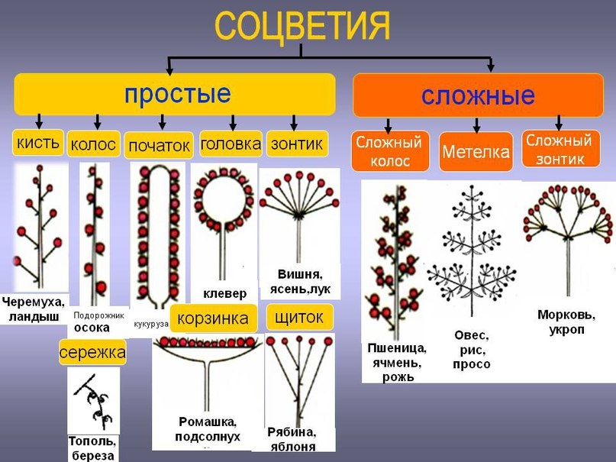
Соцветия
Сложные соцветия:
Сложный колос – на удлиненной главной оси расположены колоски. Каждый колосок представляет собой простой колос (пшеница, рожь, ячмень).
Сложный зонтик – на укороченной главной оси расположены простые зонтики (укроп, морковь, борщевик).
Метелка – на удлиненной главной оси расположены ветвящиеся колоски на длинных ножках (сирень, рябина, овес, боярышник, мужское соцветие кукурузы).

Slide 45
Опыление
Опыление – это перенос пыльцы на рыльце пестика. Различают самоопыление и перекрестное опыление. При самоопылении пыльца попадает на рыльце пестика внутри одного цветка. При перекрестном опылении пыльца с одного цветка переносится на рыльце пестика другого цветка либо с помощью ветра, либо насекомыми или другими животными-опылителями. Наиболее эволюционно выгодно перекрестное опыление, т.к. повышается вероятность рекомбинаций генетического материала, что способствует увеличению внутривидового разнообразия.
Признаки самоопыляющихся растений: нет нектара и запаха, тычинки обычно выше пестиков, иногда пыльца созревает еще в бутоне и опыление происходит в еще не распустившемся цветке (горох, томат, ячмень).
Признаки ветроопыляемых растений: пыльца легкая и сухая, ее образуется очень много, цветки мелкие и невзрачные, чаще всего собраны в соцветия, околоцветники развиты слабо, нет запаха и нектара, цветение часто происходит ранней весной, до появления листьев (лещина, дуб, береза).
Признаки насекомоопыляемых растений: сильный запах, наличие нектара, часто крупные цветки с яркими околоцветниками, липкая пыльца (ландыш, рябина, яблоня, липа).
Оплодотворение. При опылении пыльца попадает на рыльце пестика и начинает прорастать: вегетативная клетка разрастается в направлении завязи и образует пыльцевую трубку, по которой начинает двигаться генеративная клетка. Генеративная клетка делится митозом с образованием двух спермиев. Пыльцевая трубка входит в зародышевый мешок, и один спермий сливается с яйцеклеткой с образованием зиготы, из которой в дальнейшем развивается зародыш семени, а другой спермий сливается с центральной клеткой, в результате чего образуется триплоидная клетка, из которой в дальнейшем формируется эндосперм семени (запасающая ткань). Из покровов семязачатка развивается семенная кожура, а из завязи в целом развивается плод. Таким образом, для цветковых растений характерно двойное оплодотворение (открыто С.Г. Навашиным в 1898г).

Slide 46
Плоды
Плоды образуются только у покрытосеменных растений. Развиваются из цветка; в образовании плодов обязательно участвует завязь. Из стенки завязи развивается околоплодник, из семязачатка – семя. Также в образовании плода может принимать участие цветоложе (земляника).
Сочные плоды
Костянка – односемянный плод с сочным околоплодником (вишня, слива, абрикос).
Многокостянка – плод состоит из нескольких костянок на общем цветоложе (малина, ежевика, костяника).
Ягода – многосемянной сочный плод, в его формировании участвует только завязь (томат, картофель, виноград).
Яблоко – многосемянной плод, семена расположены по одному (каждый в своей камере) ближе к центру плода. В формировании плода помимо завязи участвуют другие части цветка (яблоня, груша, рябина).
Сухие плоды
Боб – многосемянной вскрывающийся плод, не имеющий перегородки; семена расположены на створках (горох, фасоль, клевер).
Стручок – длина превышает ширину в 4 и более раз. Состоит из двух створок, семена расположены на перегородке между ними (капуста, редис, репа).
Стручечек – длина превышает ширину не более чем в 3-4 раза или равна ей (пастушья сумка, ярутка).
Коробочка – возникает при полном срастании плодолистиков цветка и содержит несколько гнезд, число которых соответствует числу плодолистиков цветка (мак, тюльпан, белена).
Зерновка – односемянный плод; околоплодник срастается с семенной кожурой (пшеница, кукуруза, овес).
Семянка – односемянной плод; околоплодник не срастается с семенной кожурой (подсолнечник, астра).
Орех – односемянной плод, имеющий жесткий одревесневший околоплодник (лещина).

Slide 47
Спасибо за внимание

